Slide 1
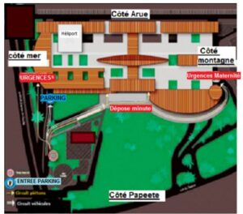
FICHE INFORMATION PROFESSIONNELS DE SANTE
Comment prescrire un phénotype DPD/Uracilémie
1 remplir la fiche de prescription ci jointe
2 créer un RDV du patient en HDJ
- le patient se rend au secrétariat HDJ oncologie CHPF
- le médecin contacte le secrétariat pour créer ce rdv. Il faudra l’identité complète du patient
3 le patient se rend au laboratoire du CHPF, 2eme étage coté montagne et coté Est, en face du self, avec la prescription remplie
Inutile de passer par le bureau des entrées « fiche bleue »
2eme étage

Slide 2
